Slide 1
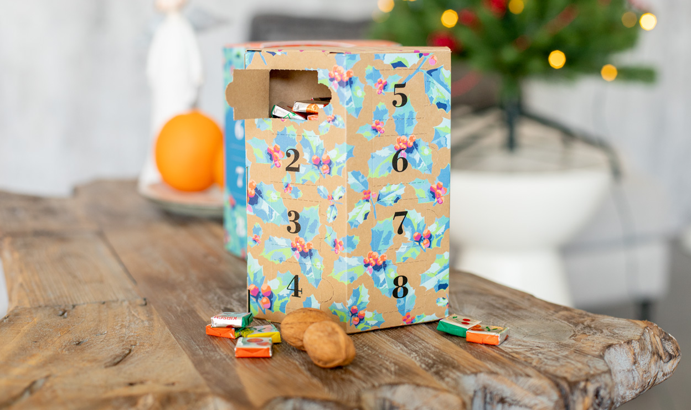
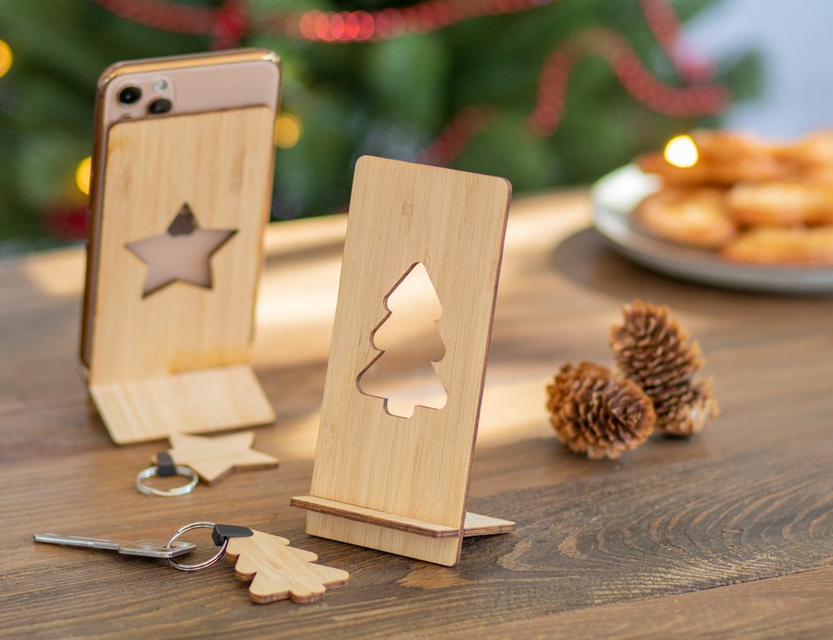
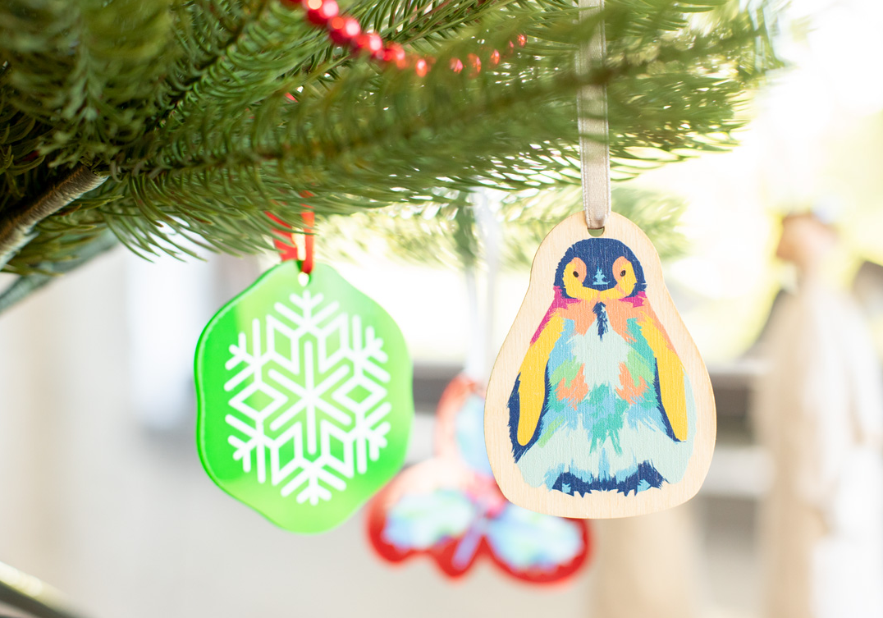
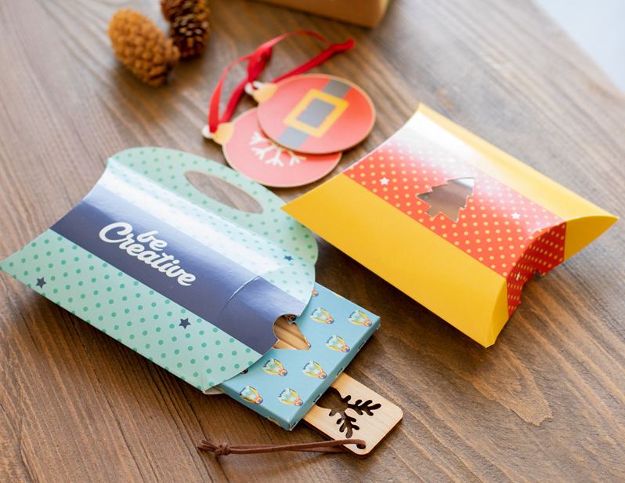
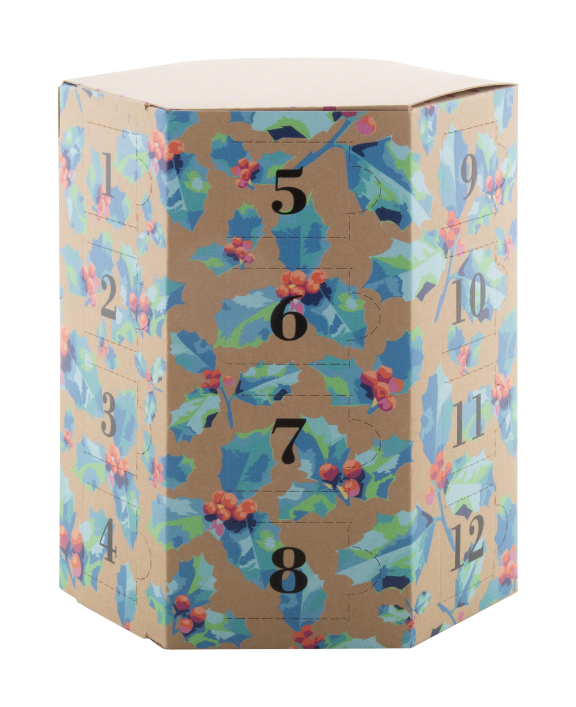
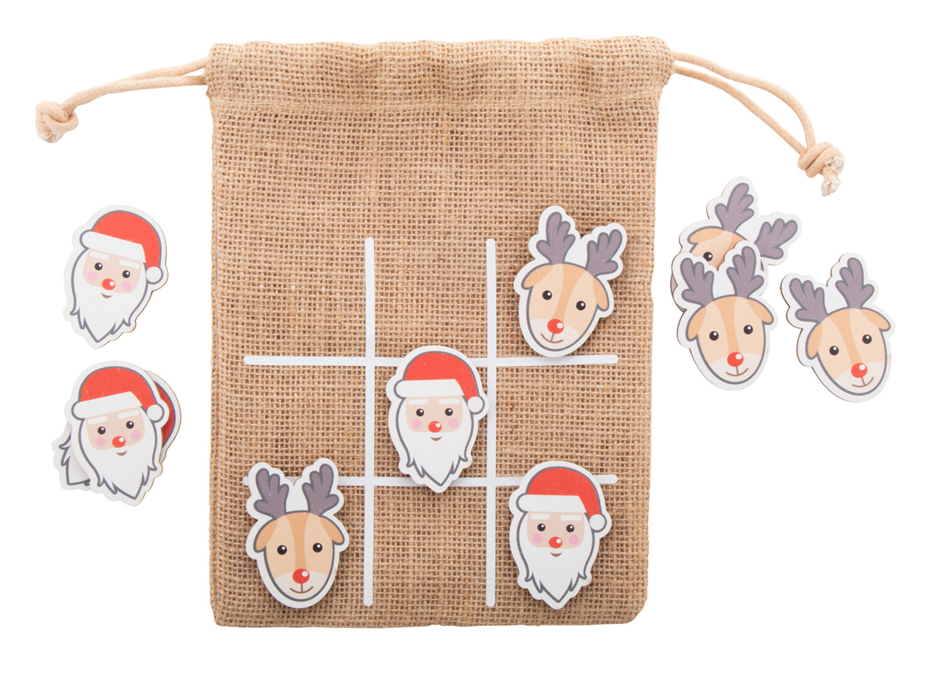
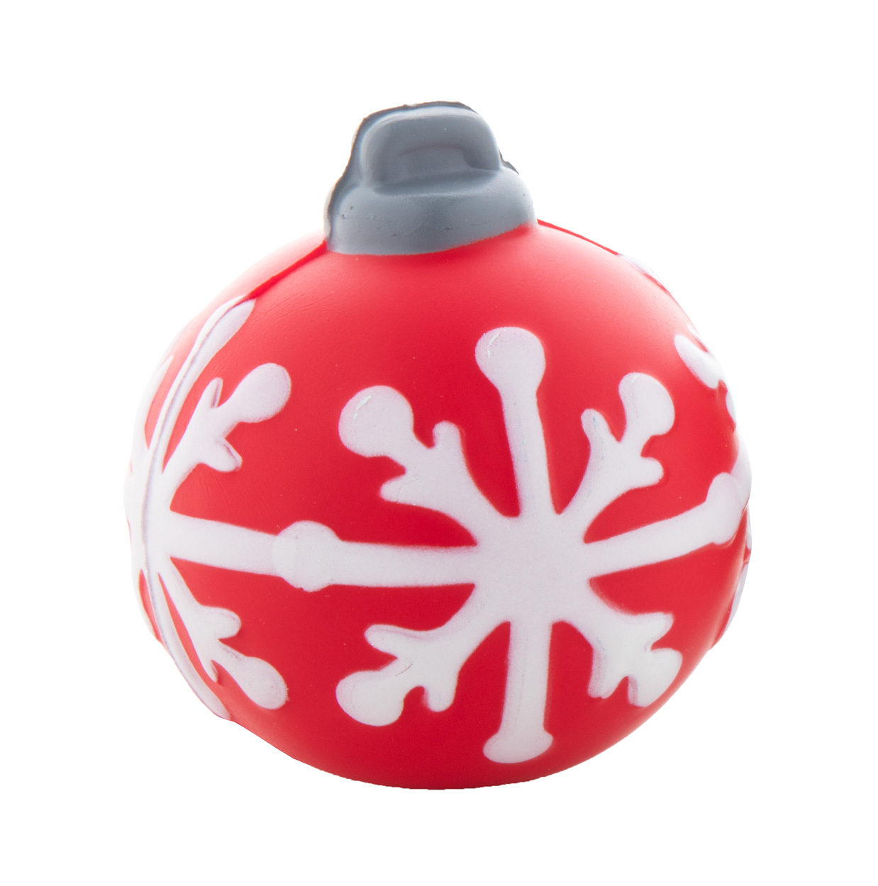
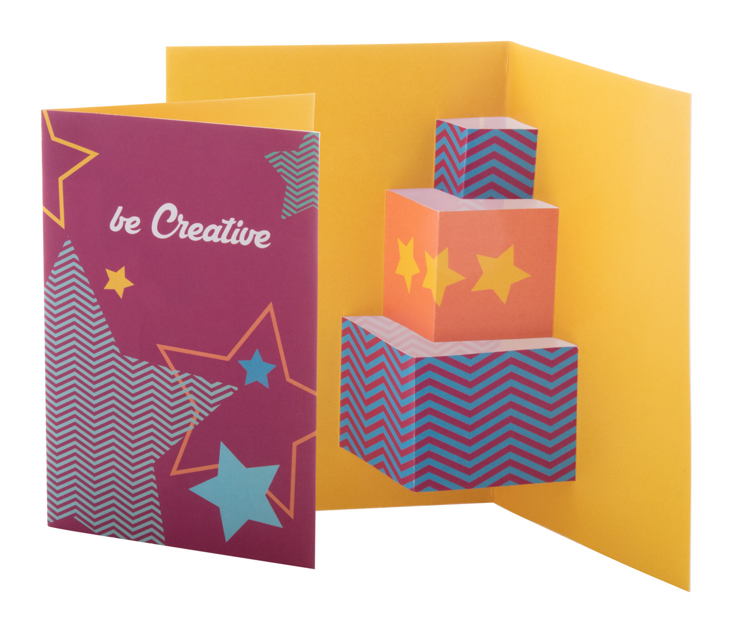
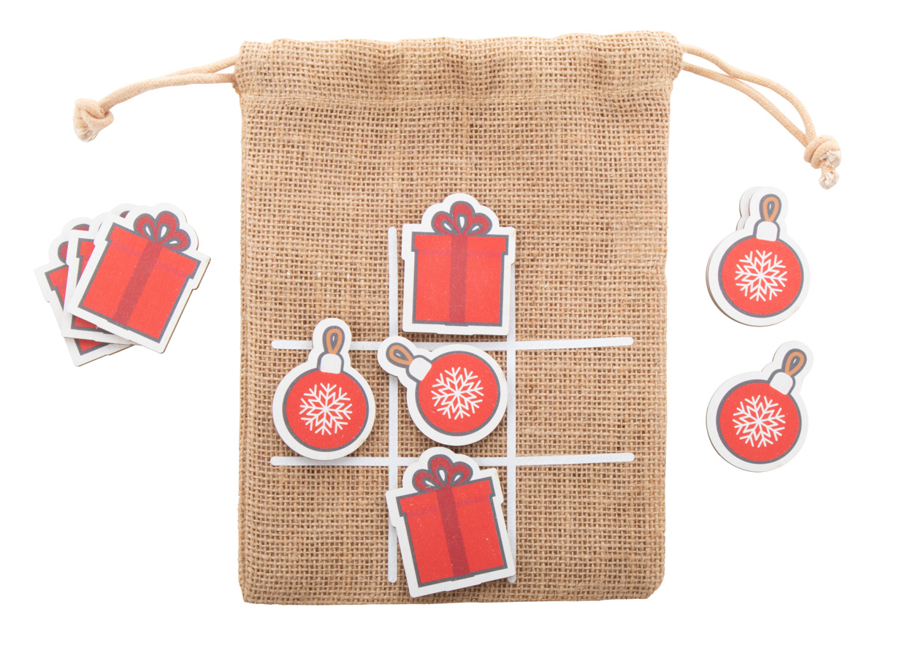
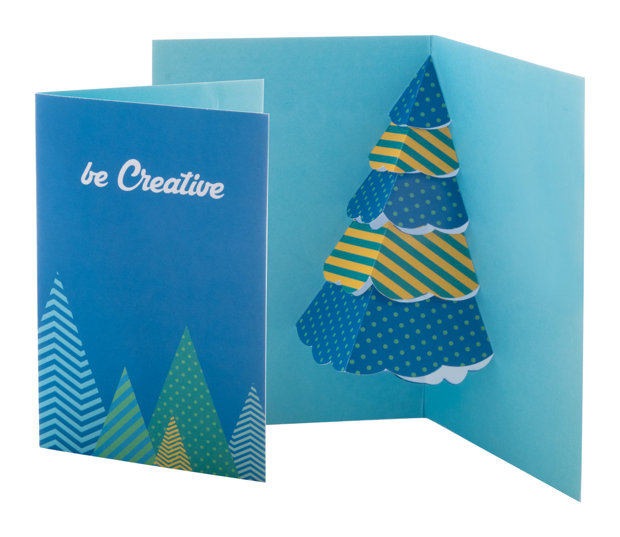
Zadajte tu svoje kontaktné údaje!
Dodajte Vianociam kúzlo
Vytvorte si atmosféru počas sviatkov s tými najpôvabnejšími reklamnými darčekmi. Propagujte svoju spoločnosť krásnymi výrobkami s vianočnou tematikou alebo si vytvorte vlastnú grafiku a šírte lásku so svojou značkou.
Kannykka AP716503
Stojan na mobilný telefón z bambusovej preglejky s vyrezávaným vianočným motívom.
00,00 EUR
Fjerny AP716504
Vianočný prívesok na kľúče z bambusovej preglejky a kovového krúžku.
00,00 EUR
CreaJul AP716492
Vlastná akrylová ozdoba na vianočný stromček s vlastným tvarom a farebnou grafikou.
00,00 EUR
CreaJul Wood AP716491
Vlastná ozdoba na vianočný stromček vyrobená z brezovej preglejky s vlastným tvarom a farebnou grafikou.
00,00 EUR
CreaBox Pillow Xmas S AP716499
Na zákazku vyrobená celofarebne potlačená kartónová krabica na vankúš s okienkom v tvare vianočného stromčeka.
00,00 EUR
CreaBox Pillow Carry S AP716501
Na zákazku vyrobená celofarebne potlačená kartónová krabica na vankúš s uchom.
00,00 EUR
HeXmas Eco
AP716496
Na zákazku vyrobený plnofarebne tlačený šesťhranný adventný kalendár z kraftového papiera s 24 priehradkami.
00,00 EUR
Juxo
AP716493
Piškvorky s vianočným dizajnom z brezovej preglejky s 10 žetónmi a jutovým vrecúškom.
00,00 EUR
Joulustress
AP808042
Antistres v tvare vianočnej ozdoby.
00,00 EUR
Dimensions
AP716497
Papierové vianočné prianie s 3D rozložiteľným motívom. Cena zahŕňa plnofarebnú tlač na oboch stranách, nezahŕňa tlačovú prípravu.
00,00 EUR
Ďalšie nápady na darčeky nájdete v našom vianočnom katalógu!
Zadajte svoje propagačné podmienky tu!
.......
.......
.......
www.WriteYourWebsiteHere.com

